Slide 1
SPORCU İÇECEKLERİ
ENES MURAT
FATİH ÖNVERMEZ
YAZGAN ÇALIŞIR

Slide 2
SPORCU İÇECEĞİ NEDİR?
Genel olarak sporcu içeceği sporcuların egzersiz esnasında yada sonrasında oluşan sıvı, elektrolit ve diğer açıkları kapatmak için kullandıkları solüsyonlar olarak ifade edilebilir.

Slide 3
Dehidratasyon riskine karşılık çok önemli bir rol oynayan sporcu içecekleri aynı zamanda da performansa büyük ölçüde etki eder. Aşırı sıvı kaybı (dehidratasyon) sporcularda, performans kaybından ciddi sağlık problemleri gibi sorunlara yol açabilir.

Slide 4
SPORCU İÇECEĞİ NASIL OLMALI?
Egzersiz sırasında basit olarak daha fazla enerji üretir ve harcarsınız. Artan enerji üretimi beraberinde ısı ortaya çıkartır. Bedeniniz ise kendini soğutmak için terlemeye başlar. Ter ile beraber sıvı ve elektrolit kaybedersiniz.

Slide 5
SPORCU İÇECEĞİ NASIL OLMALI?
Kaybedilen sıvıyı tamamlayan,
Kaybedilen elektrolitleri tamamlayan,
Yakıt ihtiyacı için bedeni destekleyen,
Spor sonrası toparlanma süreci için yeterli hidrasyonu oluşturan,

Slide 6
SINIFLANDIRILMASI
Hipotonik sporcu içeceği: Bedeninizdeki sıvı yoğunluğundan daha düşük yoğunluğuna sahip,
İzotonik sporcu içeceği: Bedeninizdeki sıvı yoğunluğu ile benzer yoğunluğa sahip,
Hipertonik sporcu içeceği: Bedeninizdeki sıvı yoğunluğundan daha fazla yoğunluğa sahip

Slide 7
KULLANIMI
İyi bir sporcu içeceği; sporcunun kendi isteği ile daha fazla sıvı tüketmesini sağlamalı, hızla bağırsaklardan emilmeli, içerdiği karbonhidrat ile performansı desteklemelidir.
EGZERSİZ ÖNCESİNDE; İzotonik ya da hipotonik sporcu içecekleri ya da su tüketimi önerilmektedir.

Slide 8
KULLANIMI
EGZERSİZ ESNASINDA; Yapılan araştırmalar, sodyum içeren izotonik sporcu içeceklerinin egzersiz sırasında tüketiminin performansa olumlu etki ettiğini göstermektedir.
EGZERSİZ SONRASINDA; Karbonhidrattan zengin bir öğünün tüketilememesi durumunda, karbonhidrattan zengin bir ara öğün ile sodyum içeren izotonik bir sporcu içeceğinin tüketilmesi önerilmektedir.

Slide 9
Rehidrasyonun sağlanması için tüketilecek
sıvının miktarı, terle kaybedilen sıvı ve elektrolit
kayıplarını yerine koyacak şekilde olmalıdır.
4 Yeterli miktarda sıvı tüketiminin yanı sıra başarılı rehidrasyonun sağlanması için sıvının besin ögesi içeriği de önem kazanmaktadır.

Slide 10
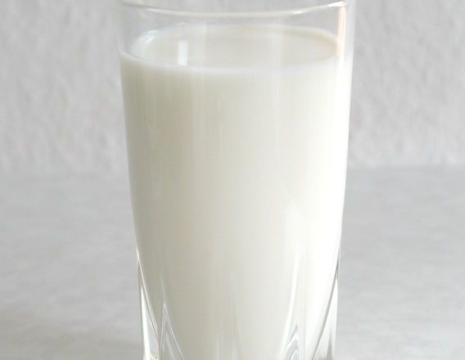
SÜT
Egzersiz sonrası toparlanma döneminde karbonhidrat içeren sıvılara yüksek kalite protein eklenmesinin vücut bileşimi ve egzersiz performansına olumlu etkileri birçok çalışmada gösterilmiştir.
Yağsız süt, egzersiz sonrası rehidrasyon içeceği olarak oldukça etkilidir. Egzersize bağlı dehidrasyondan sonra sıvı dengesinin sağlanmasını karbonhidrat-elektrolit içeren spor içeceklerinden daha fazla artırdığı, süt proteininin başarılı rehidrasyondan sorumlu olabileceği düşünülmektedir.

Slide 11
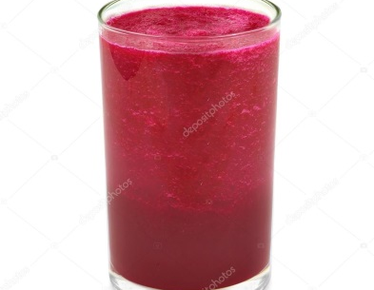
PANCAR SUYU
Son yıllarda beslenme kaynaklı artan plazma nitrat konsantrasyonunun egzersiz performansına olan yararları üzerinde durulmakta ve nitrattan zengin pancar suyunun yarış performansını geliştirdiği rapor edilmektedir. Pancar suyu nitrik oksit depolarını artıran yüksek oranda nitrat içermektedir.

Slide 12
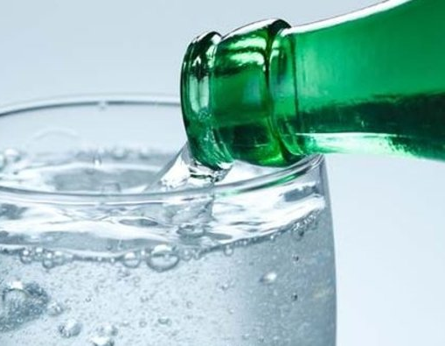
MİNERALLİ SULAR
Mineralli sular yüksek kalsiyum ve bikarbonat içermeleri nedeniyle asit-baz dengesini etkileyerek, kemik kayıplarını önleyebilmesi ve mineral desteği sağlaması nedeniyle sporculara önerilmektedir.

Slide 13
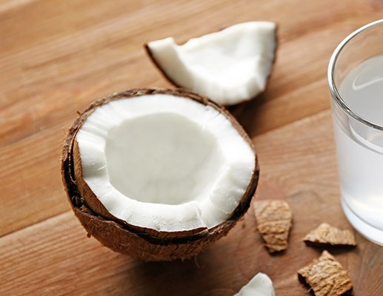
HİNDİSTAN CEVİZİ SUYU
Hindistan cevizi suyu ile karbonhidrat-elektrolit içeren spor içeceğinin hidrasyon ve fiziksel performans ölçümlerine etkileri yapılan bir çalışmada karşılaştırılmıştır.

Slide 14
SONUÇ
Vücut sıvı dengesinin korunması ve sürdürülmesi spor performansının istenilen düzeye getirilmesinde en az antrenman ve beslenme programı kadar büyük önem taşımaktadır. Egzersiz öncesinde vücut hidrasyonunun sağlanmış olması, egzersiz süresince bu dengenin olabildiğince korunması ve egzersiz sonrasında kaybedilen sıvı ve elektrolitlerin hızlı birşekilde geri yerine konulmasında en etkili ve pratik yöntem, spor içeceklerinin tüketimidir.

Slide 15
TEŞEKKÜRLER

Slide 16
KAYNAKÇA
Hidrasyon İçin Spor İçecekleri ve Alternatif İçecekler, ERSOY N. ERSOY G. Beslenme ve Diyetetik Bölümü, Hacettepe Üniversitesi Sağlık Bilimleri Fakültesi (2013)
https://www.fitekran.com/sporcu-icecegi-rehberi/ Dr. Can Çiftçi (2013)
Sporcu Beslenmesi GÖKSU EZER Ş. E. Hatipoğlu (2018)

